Slide 1
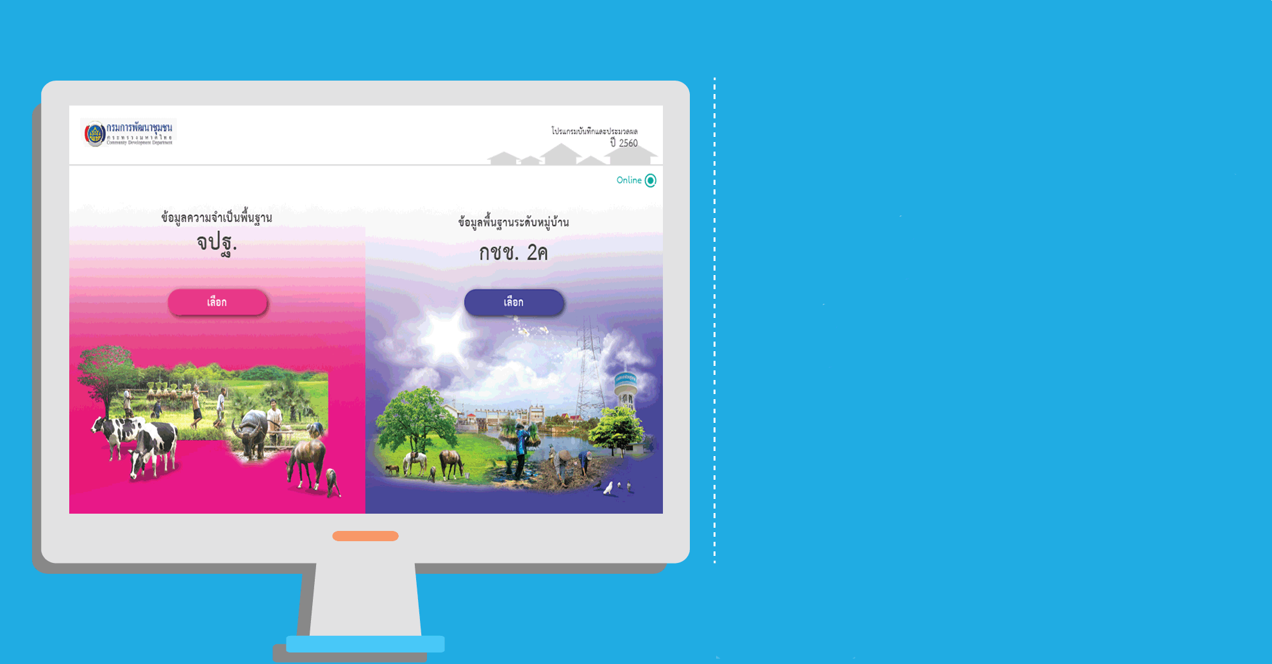


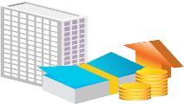

การใช้ประโยชน์ข้อมูล

Slide 2
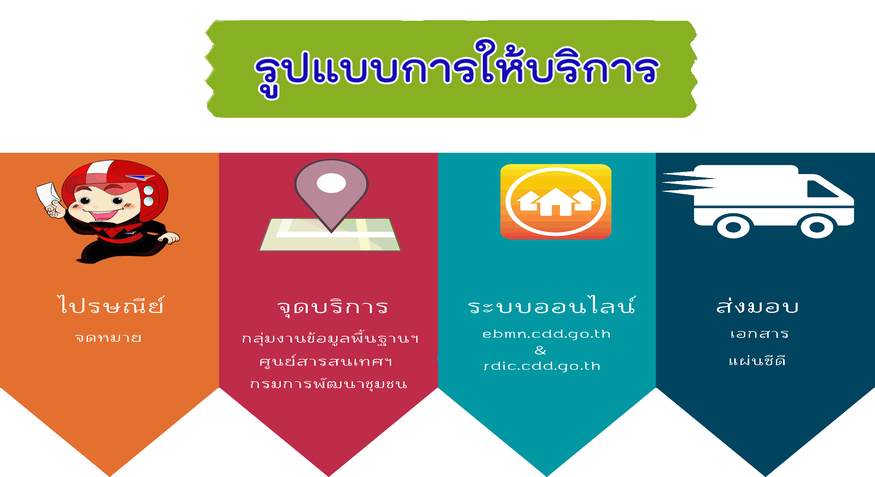

Slide 3
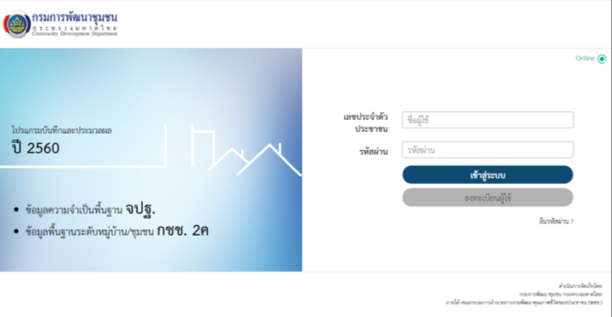

ขั้นตอนการลงทะเบียน “ผู้ดูรายงาน”
โปรแกรมบันทึกและประมวลผลข้อมูล จปฐ. และ กชช. 2ค
ผู้ใช้งานสามารถลงทะเบียนได้ด้วยตนเองผ่าน Web Browser พิมพ์ URL เป็น http://ebmn.cdd.go.th
2. กดปุ่ม จะเข้าสู่หน้าจอลงทะเบียนผู้ใช้งาน

Slide 4
ขั้นตอนการลงทะเบียน “ผู้ดูรายงาน”
โปรแกรมบันทึกและประมวลผลข้อมูล จปฐ. และ กชช. 2ค
3. เลือกสถานะผู้ใช้งาน ที่ต้องการลงทะเบียน “ผู้ดูรายงาน”
4. เลือกระดับที่ต้องการดูรายงาน ระดับประเทศ/จังหวัด/อำเภอ/ตำบล และเลือกพื้นที่ (จังหวัด อำเภอ ตำบล) ที่ต้องการดูรายงาน
5. กรอกข้อมูลส่วนตัว เพื่อลงทะเบียน “ผู้ดูรายงาน”
- คำนำหน้าชื่อ - ยศ หรือ ตำแหน่ง (หากมี)
- ชื่อ - นามสกุล
- วัน-เดือน-ปี เกิด
- เบอร์โทรศัพท์มือถือที่สามารถติดต่อได้ (ในกรณีที่ข้อมูลมีปัญหา)
- เลขประจำตัวประชาชน 13 หลัก (ระบบจะใช้เลขนี้เป็นชื่อบัญชีผู้ใช้งาน)
- อีเมล์

Slide 5

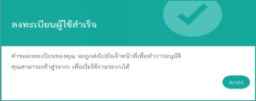
ขั้นตอนการลงทะเบียน “ผู้ดูรายงาน”
โปรแกรมบันทึกและประมวลผลข้อมูล จปฐ. และ กชช. 2ค
6. เมื่อกรอกข้อมูลครบถ้วนแล้ว กดปุ่ม เพื่อทำการส่งคำขอลงทะเบียนเพื่อตรวจสอบและรอการอนุมัติ
7. เมื่อลงทะเบียนเรียบร้อยแล้ว โปรดแจ้งเจ้าหน้าที่เพื่อดำเนินการอนุมัติสิทธิ์ ดังนี้
7.1 สำหรับบุคคลทั่วไป ทางโทรศัพท์ 0 2141 6299-304
7.2 สำหรับหน่วยงาน ให้มีหนังสือแจ้งเป็นลายลักษณ์อักษรมาถึงกรมการพัฒนาชุมชน หรือติดต่อ เบอร์โทร. 0 2141 6299-304

Slide 6
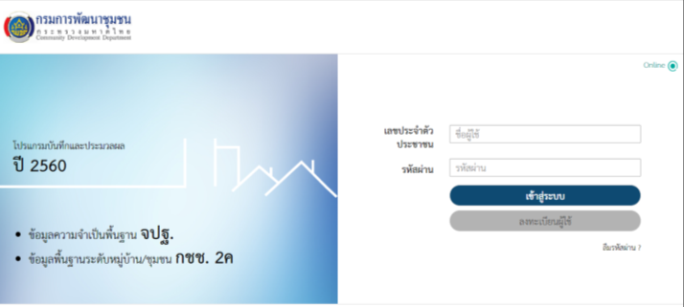

การใช้งาน “ดูรายงาน”
โปรแกรมบันทึกและประมวลผลข้อมูล จปฐ. และ กชช. 2ค
ผู้ใช้งาน เข้าใช้งานทาง Web Browser พิมพ์ URL เป็น http://ebmn.cdd.go.th
2. กรอกเลขประจำตัวประชาชนและรหัสผ่าน แล้วกดปุ่ม
จะเข้าสู่ระบบโปรแกรมฯ

Slide 7


การใช้งาน “ดูรายงาน”
โปรแกรมบันทึกและประมวลผลข้อมูล จปฐ. และ กชช. 2ค
3. เลือกใช้งานดู “ข้อมูล จปฐ.” หรือ “ข้อมูล กชช. 2ค”

Slide 8
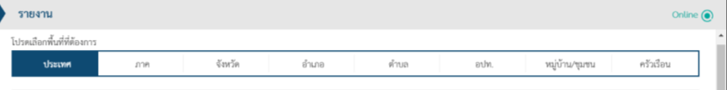
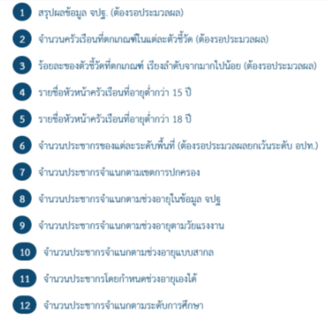
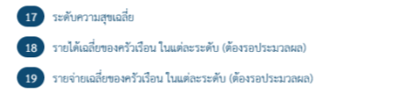

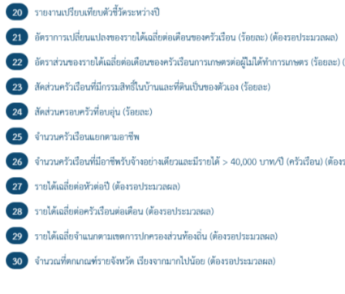
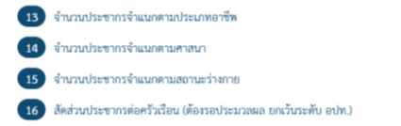

รายงาน “ข้อมูล จปฐ.”
คลิก 1 เลือก “รายงาน” ที่ต้องการ
คลิก 2 เลือกรูปแบบ รายงาน

Slide 9
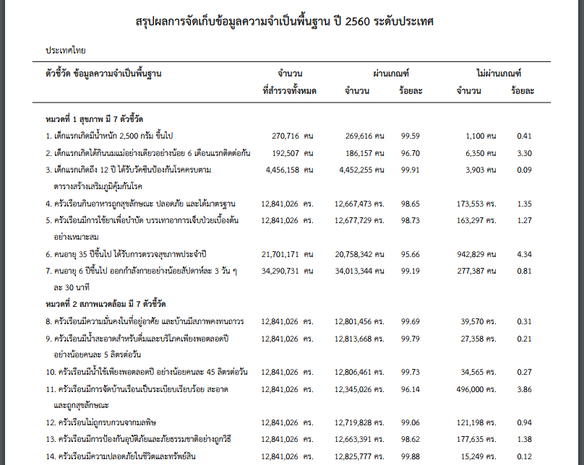
รูปแบบรายงานข้อมูล จปฐ.

Slide 10
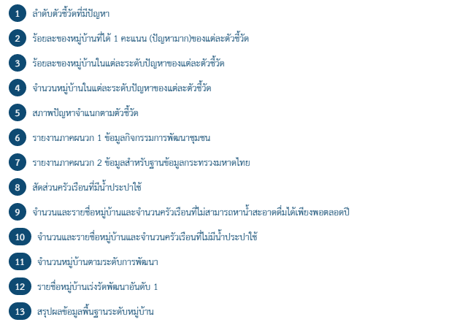
รายงาน “ข้อมูล กชช. 2ค”
คลิก 1 เลือก “รายงาน” ที่ต้องการ
คลิก 2 เลือกรูปแบบ รายงาน

